Slide 1

TRƯỜNG TIỂU HỌC PHÚC LỢI

Slide 2


KHỞI ĐỘNG

Slide 3

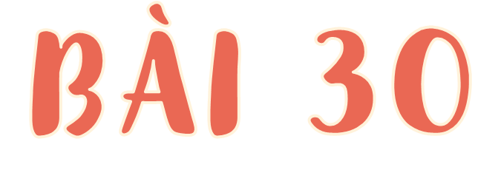

TIẾT 2

Slide 4


Slide 5
1
Đặt tính rồi tính:
10 + 47
23 + 54
61 + 35
58 + 41
1
0
2
3
6
1
5
8
+
+
+
+
4
7
5
4
3
5
4
1
5
7
7
7
9
6
9
9
Notes:
Bài giảng được thiết kế bởi: Phạm Duyên

Slide 6
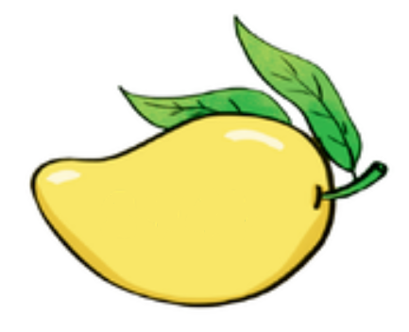
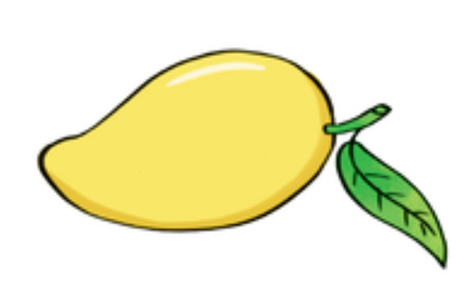
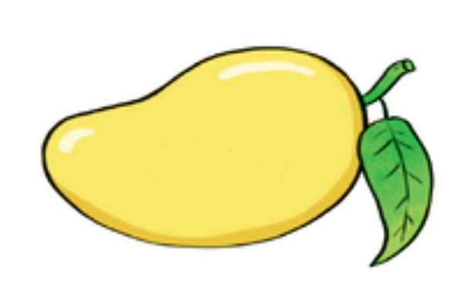
Quả xoài nào ghi phép tính có kết quả lớn nhất?
Quả xoài nào ghi phép tính có kết quả bé nhất?
2
2 + 40
80 + 3
70 + 10
42
83
80

Slide 7
Quả xoài nào ghi phép tính có kết quả lớn nhất?
Quả xoài nào ghi phép tính có kết quả bé nhất?
2
2 + 40
80 + 3
70 + 10
42
83
80

Slide 8
Quả xoài nào ghi phép tính có kết quả lớn nhất?
Quả xoài nào ghi phép tính có kết quả bé nhất?
2
2 + 40
80 + 3
70 + 10
42
83
80

Slide 9
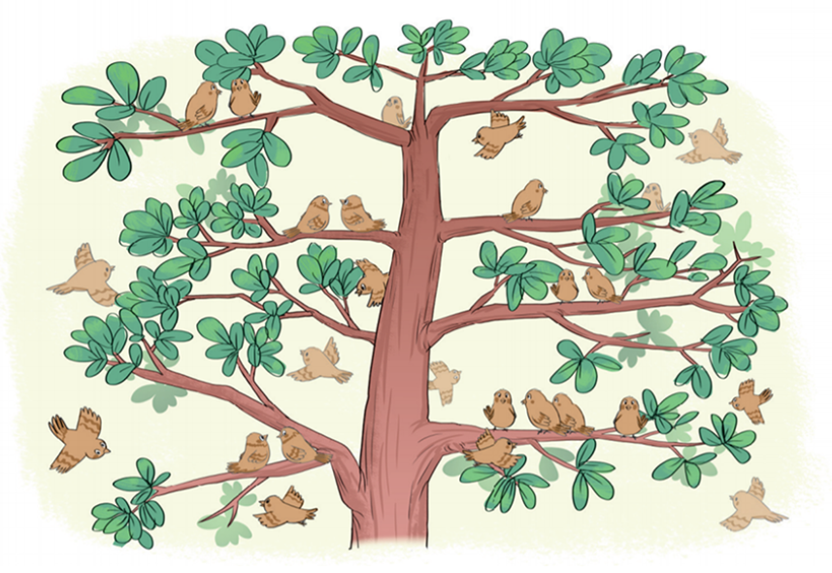
Trên cây có 15 con chim. Lát sau có thêm 24 con chim bay đến đậu cùng. Hỏi lúc này trên cây có tất cả bao nhiêu con chim?
3

Slide 10
Trên cây có 15 con chim. Lát sau có thêm 24 con chim bay đến đậu cùng. Hỏi lúc này trên cây có tất cả bao nhiêu con chim?
3
?
15
+
?
24
=
?
39
Có:
15 con chim
Thêm:
24 con chim
Tất cả:
... con chim?

Slide 11

4
Tính nhẩm (theo mẫu).
3 chục + 2 chục = 5 chục
30 + 20 = ?
30 + 20 = 50
Notes:
Bài giảng được thiết kế bởi: Phạm Duyên

Slide 12
4
Tính nhẩm (theo mẫu).
a)
b)
c)
10 + 50 = ?
60
30 + 40 = ?
70
10 + 20 = ?
30
20 + 40 = ?
60
40 + 30 = ?
70
10 + 30 = ?
40
30 + 30 = ?
60
20 + 50 = ?
70
10 + 40 = ?
50
Notes:
Bài giảng được thiết kế bởi: Phạm Duyên

Slide 13
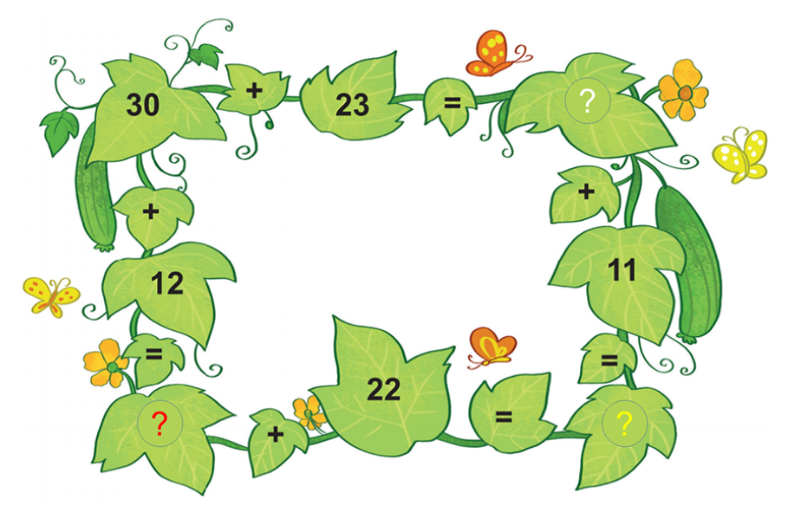



5
Tìm số bị rơi mất trong mỗi chiếc lá có dấu "?".
?
?
?

Slide 14
5
Tìm số bị rơi mất trong mỗi chiếc lá có dấu "?".
53
?
?
?

Slide 15
5
Tìm số bị rơi mất trong mỗi chiếc lá có dấu "?".
53
?
?
?
42

Slide 16
5
Tìm số bị rơi mất trong mỗi chiếc lá có dấu "?".
53
?
?
?
42
64

Slide 17


